Slide 1
从英语翻译成中文(简体) - www.onlinedoctranslator.com
混合自动重发请求基础分享
Cienet BB 南京队

Slide 2
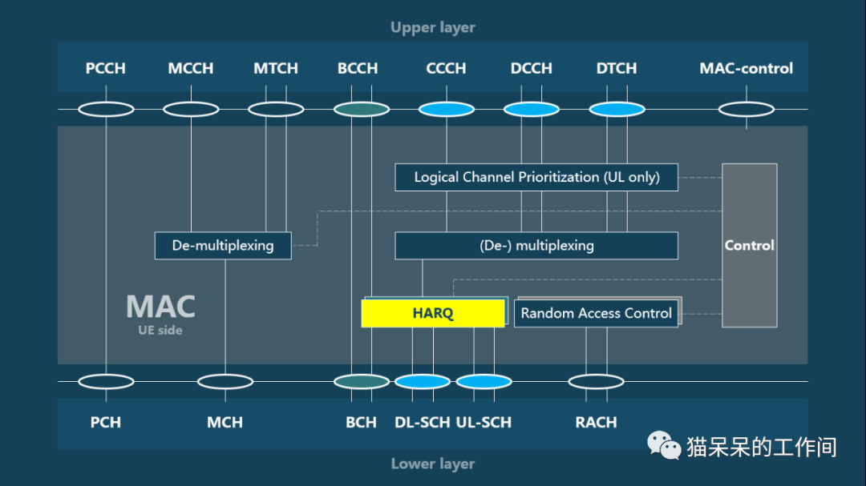

Slide 4
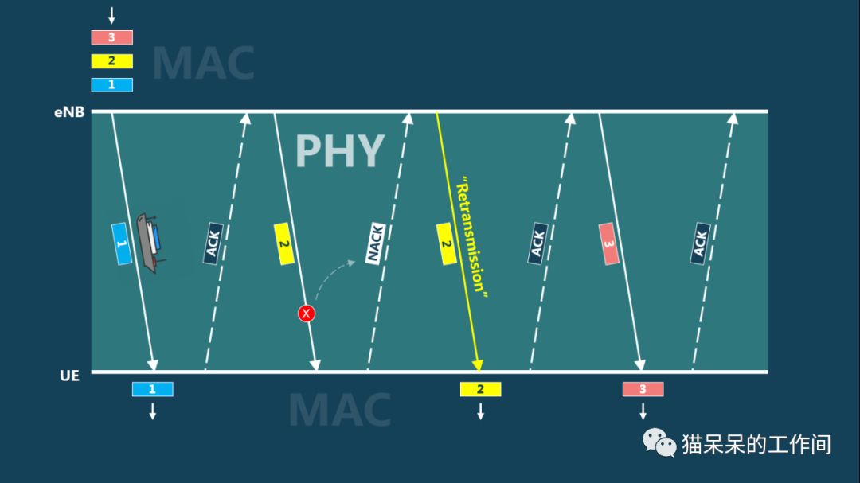

Slide 6
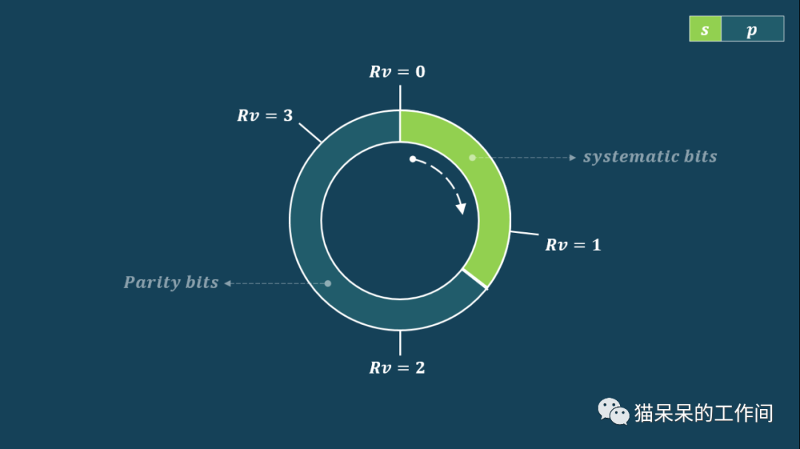

Slide 7
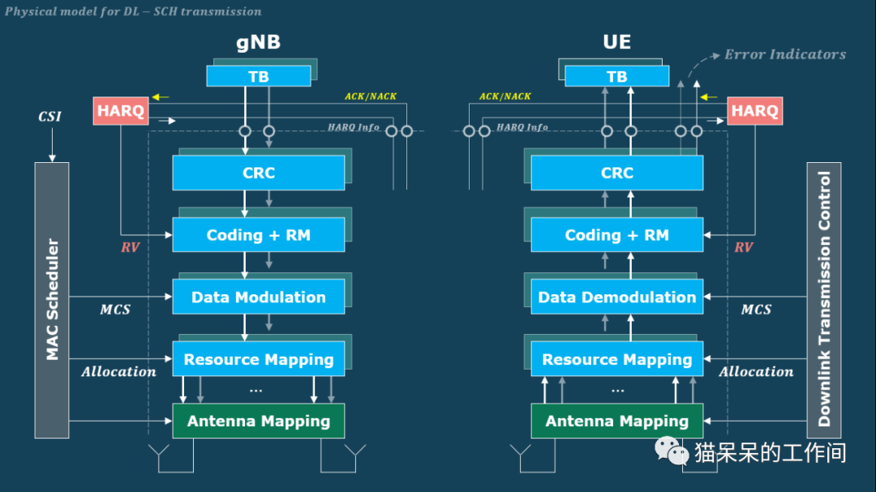

Slide 8
3

Slide 10
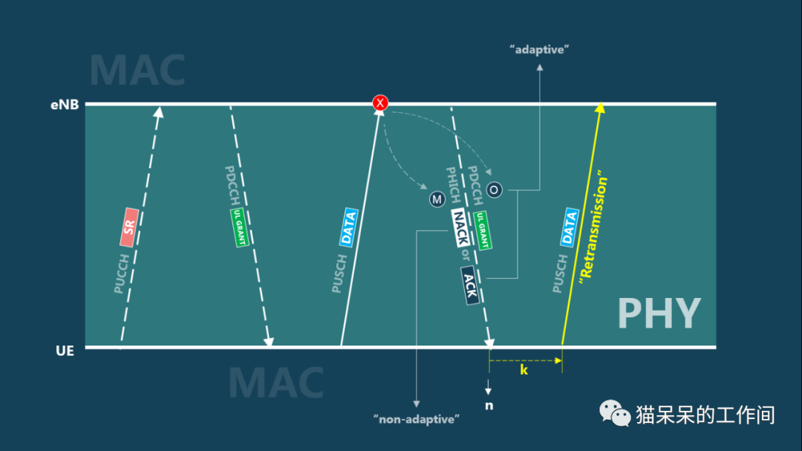

Slide 11
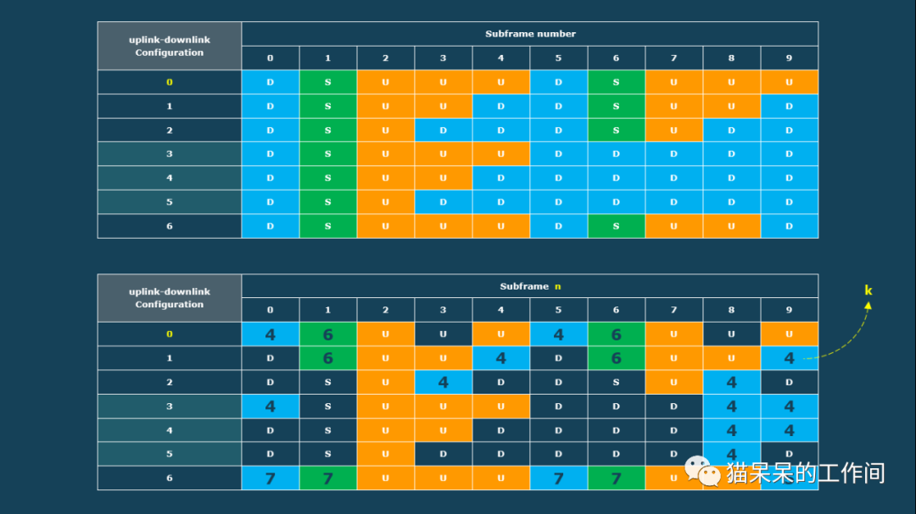
D
4
D
U
U
5

Slide 12
D
6
D
U
U
6

Slide 13
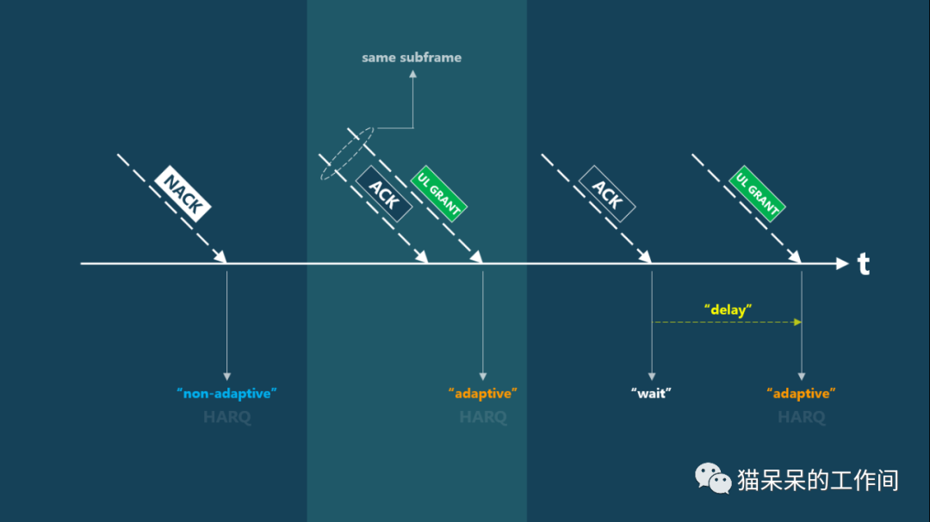

Slide 14
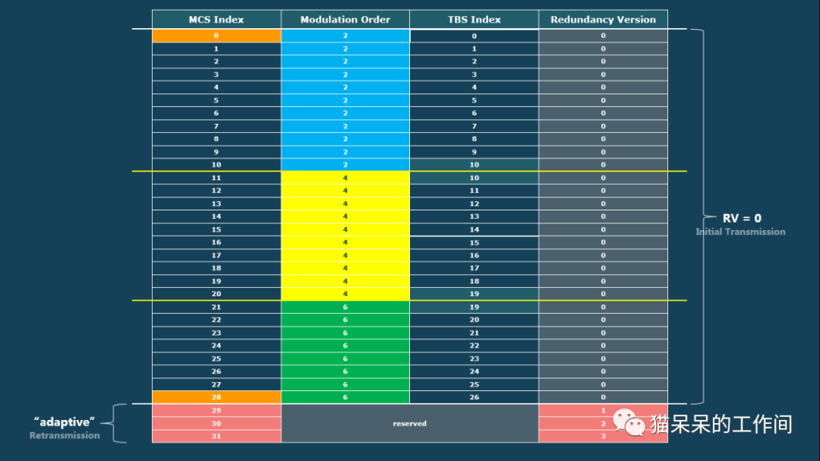
1
2
3

Slide 15
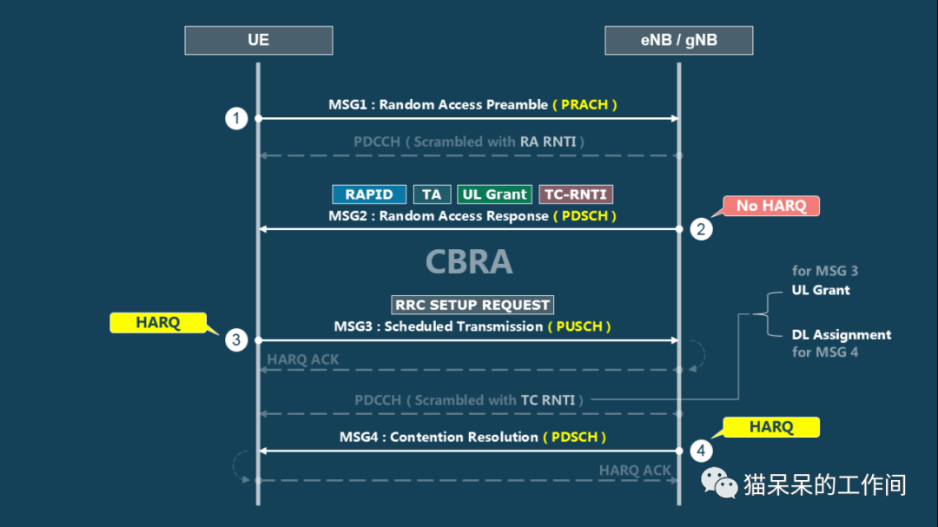

Slide 16
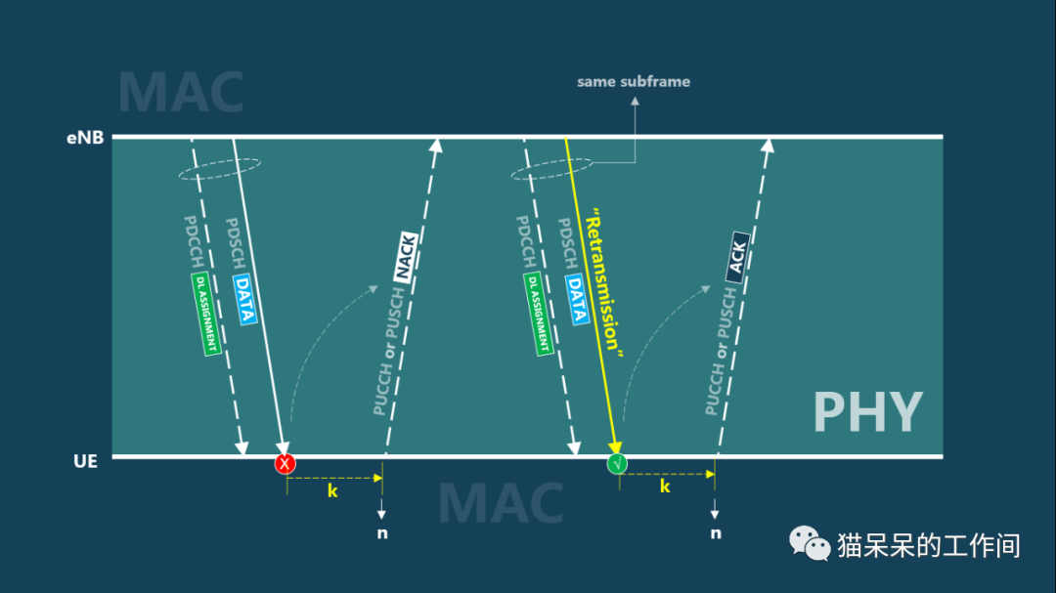

Slide 17
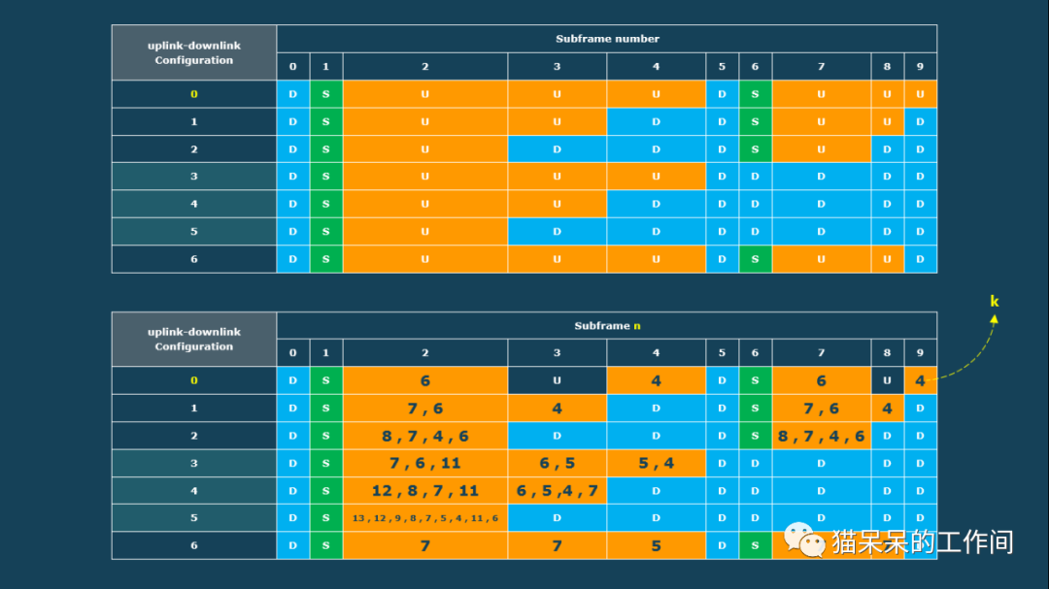
7
7
D

Slide 18
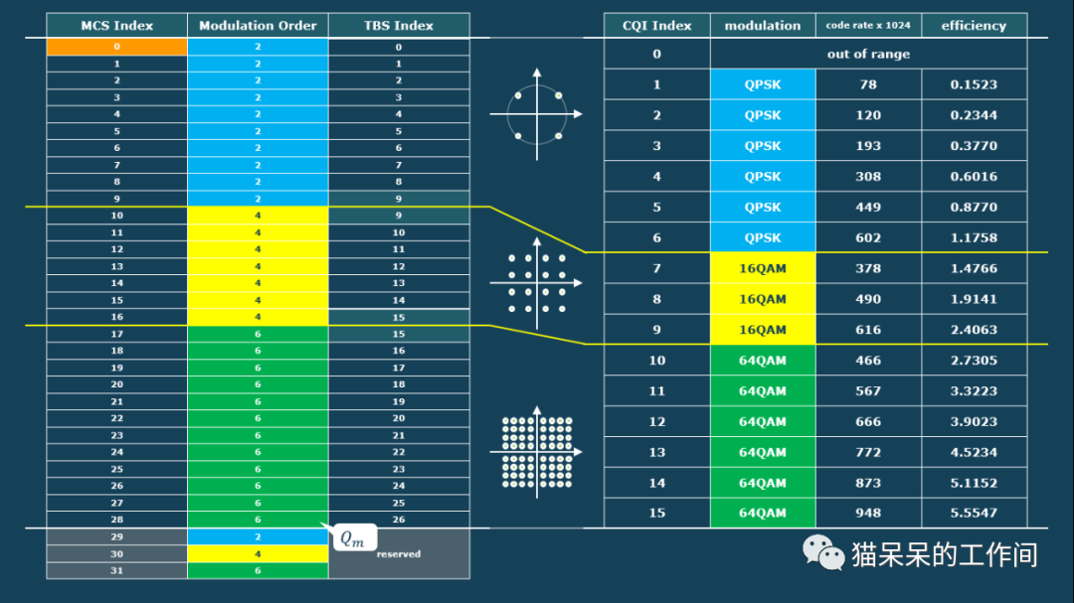

Slide 20
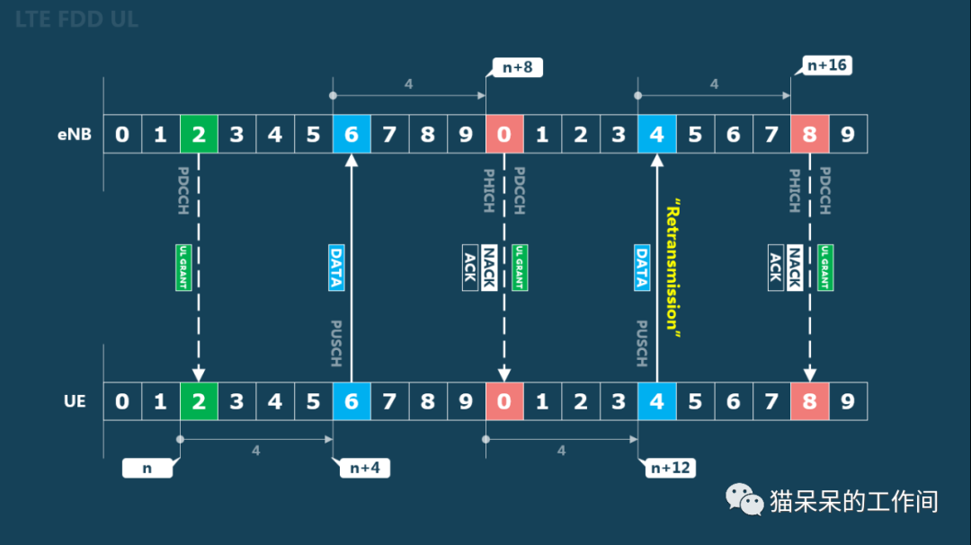

Slide 21
D
- 6
D
U
U
- 6

Slide 22
U
U
- 6

Slide 36
$$U_{DAU}=2$$
$$N_{SPS}=1$$

Slide 37
1
0，0

Slide 70
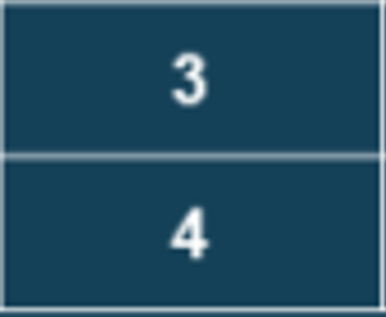

Slide 76
26

Slide 83
谢谢
联系方式：tianyang.pang@cienet.com.cn

